Slide 1
株式会社 中央ファーマシー

Slide 2
目次
1. | 代表メッセージ | P.２
2. | 一目で分かる㈱中央ファーマシー | P.３-１０
3. | 事業の紹介 | P.１１-１３
4. | 人的資本経営の基本方針 | P.１４
5. | 人的資本経営における取組 | P.１５-１８
6. | 人的資本経営データ | P.１９-３６

Slide 3

1. 代表者メッセージ
当社の人的資本経営
患者さまに選ばれる理由は「あなた」にある
～人的資本経営へのシフト～
現在、調剤薬局を取り巻く環境は、これまでにないスピードで変化しています。 対物業務の効率化が進み、私たちが提供する価値は「薬を渡すこと」から、患者さまの人生に深く関わる「対人業務」へと、本質的な転換を求められています。この変化の中で、私が確信していることがあります。 それは、機械やシステム、綺麗な店舗が地域の健康を守るのではなく、そこにいる「人（あなた）」の知識、共感、そして対話こそが、私たちの薬局の真の資産であるということです。私は、スタッフを「人件費というコスト」として捉える従来の考え方を捨て、一人ひとりが持つ無限の可能性を最大限に引き出す「人的資本経営」を推進することを宣言します。
1. なぜ、今「人的資本」が必要なのか
地域の皆様から信頼をいただき、地域医療のインフラとして存続するためには、単なる「調剤」以上の付加価値が必要です。専門性の深掘り： 疾患や薬への理解に加え、「なぜこの指導が必要か」を患者さまの背景から読み取る洞察力。自律的な組織： 現場の課題を自ら発見し、「どのように改善すれば患者さまのためになるか」を自分たちで考え、実行する力。 これらは、皆さんが自らの意思で学び、成長しようとする意欲からしか生まれません。
2. 私たちが約束する投資
会社として、皆さんの「成長」という資本を増やすための投資を惜しみません。「問い」を育てる教育： 答えを教える研修ではなく、自ら課題を細分化し、本質を突き止める思考力を養う場を作ります。心理的安全性の確保： 現場での気づきや提案を、誰もが気兼ねなく発信できる文化を徹底します。多様なキャリアパス： 薬剤師としての専門職、店舗管理、あるいは経営支援など、個々の志向に合わせた挑戦を支援します。
3. 皆さんと創りたい未来
「会社のために働いてもらう」のではなく、「皆さんの成長が、結果として地域一番の薬局を創り、それが会社を強くする」。そんな循環を創りたいと考えています。皆さんの知識が増え、接遇が磨かれ、心に余裕が生まれることは、患者さまの安心感に直結します。その貢献を正当に評価し、共に成長を分かち合う。これが私の目指す人的資本経営の姿です。
私たちの「志」を、これからの地域医療のスタンダードに変えていきましょう。
代表取締役 山戸 恒枝

Slide 4

2. 一目で分かる ㈱中央ファーマシー 企業理念
ビジョン・経営方針・目指すべき会社の姿

Slide 5



2. 一目で分かる ㈱中央ファーマシー 会社基本情報
会社名
[2026年1月現在]
本社
広島市中区中町３－１１
拠点数
６店舗
事業内容
調剤薬局の運営
不動産賃貸業
売上高
4億４８００万円
創業
昭和５８年
資本金
３００万円

Slide 6

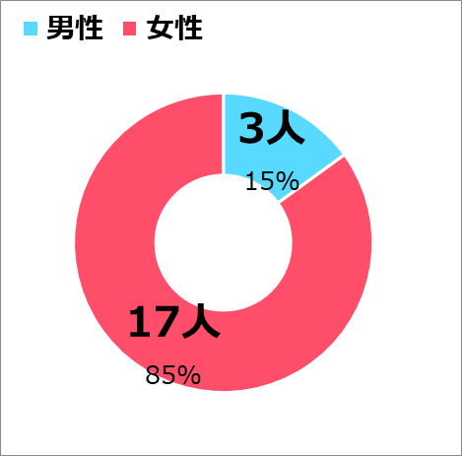
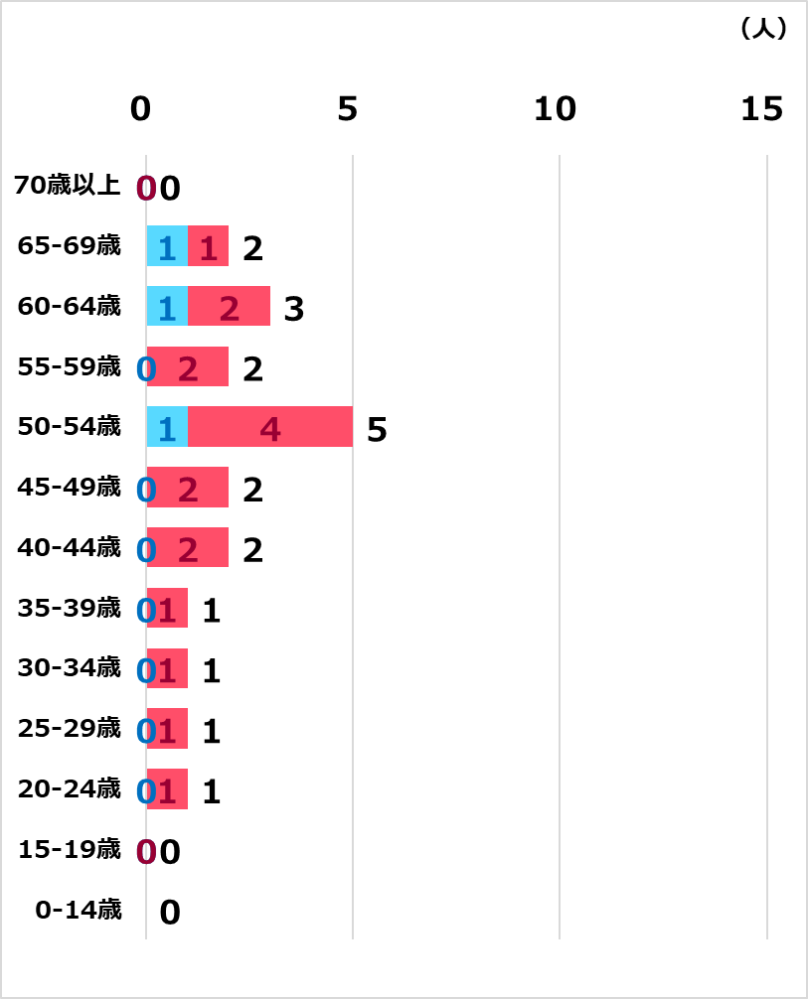



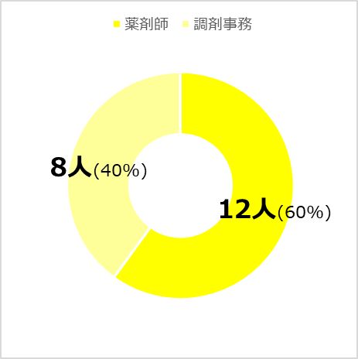


2. 一目で分かる ㈱中央ファーマシー 会社詳細情報
[2026年1月現在]
従業員構成
総従業員数
男女別ポートフォリオ
年齢別ポートフォリオ
２４人
（含む非正規５人）
総額人件費
９２００万円
（正規のみ）
平均勤続年数
職種別ポートフォリオ
１１年
（正規のみ）
離職率
１０%
（正規のみ）

Slide 7






2. 一目で分かる ㈱中央ファーマシー 会社詳細情報
[2026年1月現在]
労働環境
待遇
ダイバーシティ
平均年間給与
４３０万円
女性管理職比率と人数
５０%
３名
（正規のみ）
１００万円
（非正規のみ）
（正規のみ）
平均残業時間
男女間賃金格差
３時間
７３%
（正規のみ）
（正規のみ）
０時間
（非正規のみ）
有給休暇消化率
定年再雇用率
９７%
１００%
（正規のみ）
（正規のみ）

Slide 8



2. 一目で分かる ㈱中央ファーマシー 会社詳細情報
[2026年1月現在]
労働環境
安全衛生とコンプライアンス
労災認定された件数と発生率
懲戒処分の種類と件数
０件 ０%
（正規のみ）
第三者に解決を委ねられた係争
０件
（正規のみ）

Slide 9




2. 一目で分かる ㈱中央ファーマシー 会社詳細情報
[2026年1月現在]
人的資本経営の成果
労働生産性
従業員1人当たりの収益
エンゲージメント
（総合スコア）
５４０万円/人
７１万円/人
２．７点/5点
（全体）
（全体）
（正規のみ）

Slide 10

2. 一目で分かる ㈱中央ファーマシー 福利厚生情報
[2026年1月現在]
福利厚生
地域医療を支える一員として、安心して働ける環境づくりに取り組んでいます
健康サポート
成長支援制度
将来設計サポート
年一回健康診断実施
E-ラーニング研修費補助
外部研修費補助
資格取得費用補助
退職金制度あり
社内イベント
働きやすさ支援
忘年会開催
休日出勤時昼食代補助

Slide 11

3. 事業の紹介
保険薬局
【地域と共に歩む、中央ファーマシー】
中央ファーマシーは、広島県を拠点に複数店舗を展開する処方箋応需型の調剤薬局グループです。「地域に根ざし、確かな健康サポート」を理念に掲げ、皆様の健やかな暮らしを支えています。私たちは、大学病院から地域のクリニックまで、全国どこの医療機関の処方箋も受け付けています。
広島県内のネットワークを活かし、患者様が住み慣れた街でスムーズにお薬を受け取れる体制を整えています。また、単にお薬をお渡しするだけではありません。正確な調剤はもちろん、患者様一人ひとりの体調や生活背景に寄り添った丁寧な服薬指導、飲み合わせの確認を通じて、安心・安全な薬物療法を提供します。在宅医療や健康相談にも積極的に取り組み、地域の皆様にとって一番身近で信頼できる「かかりつけ薬局」であり続けることをお約束します。

Slide 12


3. 事業の紹介
処方箋応需（外来）
市販薬販売
処方箋は「どこの薬局」でも出せます
意外と知られていませんが、病院の隣にある薬局だけでなく、全国すべての保険薬局で処方箋を受け付けてもらえます。
例えば、都心の大きな病院で出された処方箋を、ご自宅近くの薬局や仕事帰りの駅前薬局に持っていっても、全く問題ありません。お薬の在庫がない場合でも、取り寄せや配送で対応しています。
市販薬は、自分の判断で購入し、軽い体調不良を改善するために使われるお薬です。病院で出る「処方薬」との最大の違いは、安全性が重視されている点です。
大きく分けて、薬剤師による説明が必須の「要指導・第1類」と、登録販売者からも買える「第2類・第3類」があります。手軽に買える反面、飲み合わせや副作用には注意が必要です。
薬局薬剤師に相談すれば、今の症状に最適なものを選んでもらえるだけでなく、病院へ行くべきかどうかの適切なアドバイスもしています。

Slide 13


3. 事業の紹介
訪問調剤
健康相談
薬剤師がご自宅へ伺う「訪問調剤」
足腰が弱く通院が大変な方や、お薬の管理が難しくなった方のためのサービスです。薬剤師がご自宅や施設を訪問し、お薬をお届けするとともに、飲み方の説明や残薬の整理を行います。
単に届けるだけでなく、飲み合わせの確認や副作用のチェック、飲みやすい工夫（一包化など）の提案も行います。医師やケアマネジャーと連携して体調を見守るため、ご本人やご家族の負担を大きく減らすことができます。
処方箋がなくても、薬局は頼れる相談窓口です
薬局は「お薬をもらう場所」だけではありません。実は、処方箋がなくても日々の体調不安や食事、介護の悩みなどを気軽に相談できる街の健康拠点です。
「病院に行くほどではないけれど体がだるい」「サプリメントの選び方が知りたい」といった小さな悩みにも、医療の専門家である薬剤師が丁寧に回答します。ご相談内容に応じて、市販薬の提案や、必要であれば適切な診療科の紹介も行います。プライバシーに配慮した相談スペースを用意しています。

Slide 14

4. 人的資本経営の基本方針
重点取組領域①
多面的な評価とフィードバック体制の構築
事業目標
「地域の皆さまとともに」という理念を深化させ、広島市内を中心としたドミナント展開を基盤に、地域住民から最も信頼される「かかりつけ薬局」のNo.1ブランドを目指します。単なる調剤業務に留まらず、医療機関との強固な連携を通じて、患者様一人ひとりに寄り添った質の高い医療サービスを提供します。対人業務の充実と専門性の向上を追求し、地域医療のインフラとして持続可能な経営体質を構築することで、社会に貢献し続けます。
調剤スキルや知識だけでなく、患者満足度やチームへの貢献度を可視化する評価指標を導入します。お客様の反応、同僚の反応なども伝え合う環境を作り、いきいき働ける環境にします。
重点取組領域②
「リスキリング」と専門認定取得の強力支援
店舗業務のカギは対人力であり、対人力を高めるリスキリングや、お客様よりも商品に全員が精通できる体制を目指します。
お客様の笑顔を、従業員の笑顔に直結できるように、スタッフが
主体的に学べる体制を整えます。
人的資本経営の基本方針
「社員の成長が、患者様の笑顔と企業の発展に直結する」と考え、薬剤師およびスタッフ一人ひとりが主体的に輝ける環境を整備します。多様性を尊重し、専門知識の習得だけでなく、患者様の痛みに寄り添う「共感力」を育む教育に投資します。公平で透明性の高い人事評価制度を柱に、挑戦を称える文化を醸成し、心身ともに健康で働きがいを感じられる職場を創造することで、地域医療を支えるプロフェッショナル集団であり続けます。
重点取組領域③
現場主導の業務改善とコミュニケーション活性化
店舗の繁栄無くして、会社の成長はあり得ません。
一番情報を持っている店舗が主体的に動ける仕組みに変えて行きます。

Slide 15

5. 人的資本経営における取組（全体像）
取組と概要
取組と概要
多面的な評価とフィードバック体制の構築
定期的な１on1
調剤スキルや知識だけでなく、患者満足度やチームへの貢献度を可視化する評価指標を導入します。定期的な1on1ミーティングを実施し、成長課題を共有することで、社員のモチベーション向上と納得感のあるキャリア形成を支援します。
評価者の育成
店舗ごとの課題を自ら解決する「ボトムアップ型」の提案を評価対象とし、現場の創意工夫を促進します。店舗間での成功事例共有を活発化させ、グループ全体の結束力を高めるとともに、効率化によって生み出した時間を患者様への接遇に充てる好循環を生み出します。
理念浸透
個々の才能を伸ばすため、
店舗責任者からの適切な
フィードバックで支援します
暗黙知を形式知に
01
「リスキリング」と専門認定取得の強力支援
現場主導の
業務改善とコミュニケーション活性化
02
03
対人スキルの向上や専門薬剤師等の資格取得を制度としてバックアップします。
店舗間での成功事例共有を活発化させ、グループ全体の結束力を高めます
取組と概要
戦略的費用負担とインセンティブ
変化する診療報酬体系や高度薬学管理に対応するため、対人スキルの向上や専門薬剤師等の資格取得を制度としてバックアップします。学んだ知識を実務や後進の育成に活かせる仕組みを作り、組織全体の専門性を底上げします。
キャリアパスと評価の連動

Slide 16
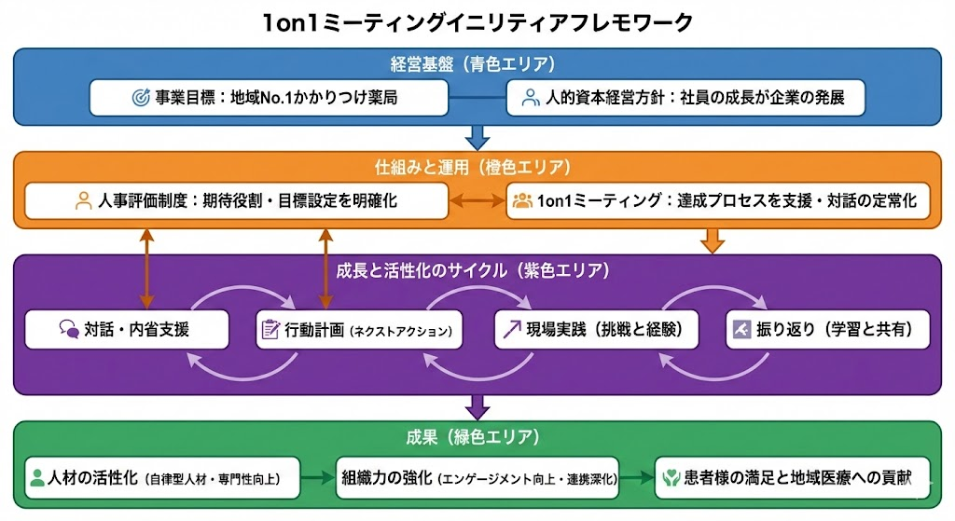
5. 人的資本経営における取組（個別）
多面的な評価とフィードバック体制の構築
定期的な１on1／理念浸透
定期的な1on1ミーティングの本質と重要性
1on1ミーティングとは、上司と部下が1対1で定期的に行う対話の時間です。従来の「評価面談」や「業務進捗の確認」が「組織（管理側）のため」の場であったのに対し、1on1は「部下（現場スタッフ）の成長と支援のため」にあるという点が最大の違いです。薬局という専門職が集まる職場において、スタッフ一人ひとりの志向や悩みを深く理解することは、組織全体の活性化に直結します。
1. 実施の目的と期待される効果
最大の目的は、部下の「経験学習」を促進することです。日々の業務での成功や失敗を上司と共に振り返り、そこから得た気づきを次への行動に繋げます。これにより、自律的に考え動く人材が育ちます。また、高頻度な対話は信頼関係（心理的安全保障）を強固にし、離職の予兆を早期に察知するリスクマネジメントとしても極めて有効です。
2. 効果的な運用のための3つの柱
部下が主役の対話: アジェンダ（話す内容）は部下が決めます。上司は良き聞き手（コーチ）に徹し、部下が自ら答えを見つけられるよう問いかけを行います。
短期・高頻度のサイクル: 月1回から隔週、1回15分〜30分程度の短時間でも「決まった時間」に実施することが重要です。この「継続性」が安心感を生みます。
人事評価制度との連動: 1on1での対話を評価制度の目標達成に向けた「中間支援」と位置づけることで、評価時期の「突然の通告」を防ぎ、納得感の高い評価が可能になります。
薬局という多忙な現場だからこそ、あえて立ち止まって対話する時間を仕組み化することで、個人の成長が店舗のサービス向上へと繋がる好循環を生み出します。
定量的な数値
現場からの挑戦を希望する提案数
店舗の利益率確認

Slide 17
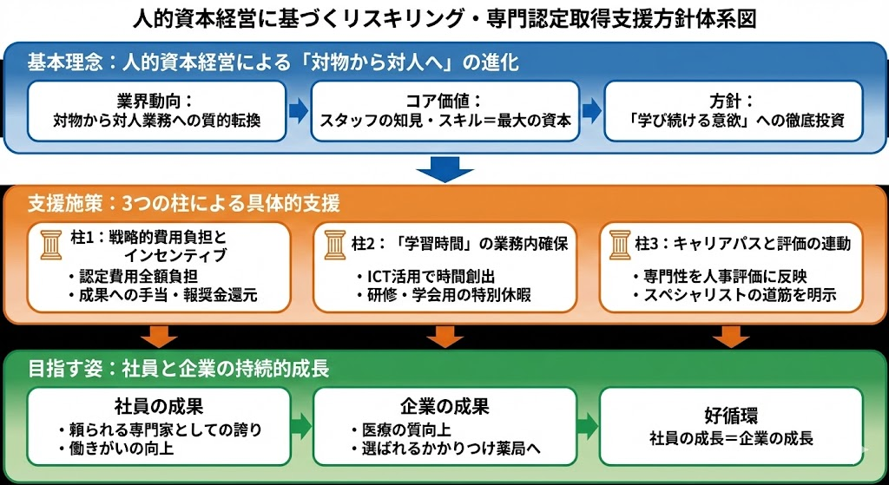
5. 人的資本経営における取組（個別）
「リスキリング」と専門認定取得の強力支援
戦略的費用負担とインセンティブ／キャリアパスと評価の連動
～「対物から対人へ」選ばれる薬剤師・薬局への進化～
1. 基本的な考え方 調剤報酬改定や業界動向により、薬局機能は従来の「正確な調剤（対物業務）」から、「患者様への専門的な介入（対人業務）」へと質的転換が求められています。当社は、スタッフ一人ひとりの「知見」と「スキル」こそが、患者様への価値提供の源泉であり、最大の資本であると考えます。この資本を最大化するため、会社として「学び続ける意欲」に徹底的に投資します。
2. 具体的な支援施策 単なる自己啓発推奨にとどまらず、以下の3点を柱とした実効性のある支援を行います。
戦略的費用負担とインセンティブ 地域医療のニーズが高い領域（がん、緩和ケア、在宅、認知症など）の専門・認定薬剤師取得にかかる研修費、受験料、更新料を会社が全額負担します。また、資格取得をゴールとせず、習得した知識を現場還元できた成果に対し、資格手当や報奨金として還元します。
「学習時間」の業務内確保 「忙しくて学ぶ時間がない」という課題を解決します。ICT活用による対物業務の効率化で生み出した時間を、eラーニング受講や症例検討会などの「学習時間」に充てることを業務として認めます。また、学会発表や研修参加のための特別休暇制度を整備します。
キャリアパスと評価の連動 新たに導入する人事評価制度において、専門性の向上を重要な評価項目とします。「高度な専門性を持つスペシャリスト」としてのキャリアパスを明示し、マネジメント職と並ぶ正当な評価と報酬が得られる仕組みを構築します。
3. 目指す姿 このリスキリング支援を通じて、社員は「頼られる専門家」としての誇りと働きがいを得ます。その結果、患者様へ提供する医療の質が向上し、当社は地域から選ばれ続ける「かかりつけ薬局」としての地位を盤石なものにします。社員の成長がそのまま企業の成長となる、好循環を実現します。
かかりつけ薬剤師同意獲得数（件/人）: 「あなたに任せたい」と言われた数。信頼の定量的証明
地域支援体制加算の算定状況: リスキリングの結果、要件を満たして高い点数（加算1など）を取れているか。

Slide 18
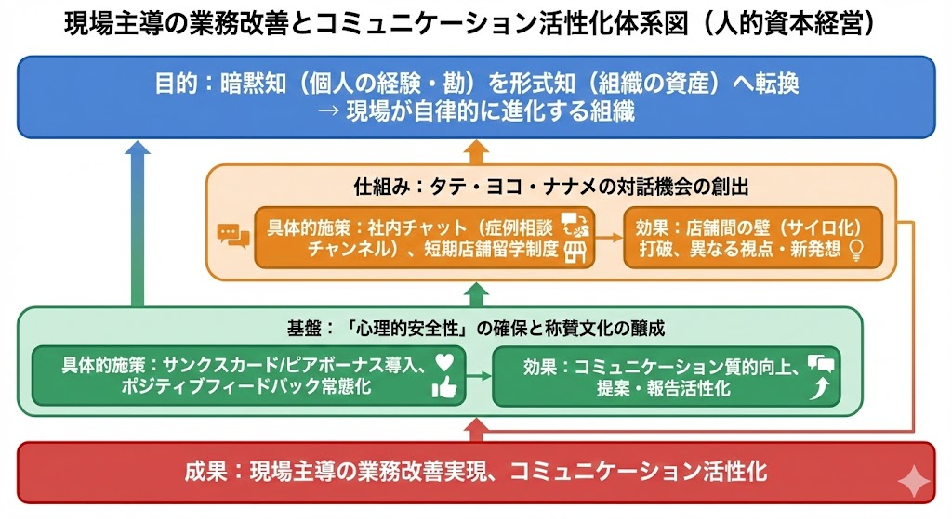
5. 人的資本経営における取組（個別）
現場主導の業務改善とコミュニケーション活性化
評価者の育成／暗黙知を形式知に
現場主導の業務改善とコミュニケーション活性化に向けた具体的行動
人的資本経営の要諦は、現場スタッフが持つ「暗黙知（個人の経験や勘）」を「形式知（組織の資産）」に変えることにあります。地域密着の調剤薬局として、トップダウンの指示待ちではなく、現場が自律的に進化する組織を作るため、以下の3点を実行します。
1. 「心理的安全性」の確保と称賛文化の醸成 改善提案やヒヤリハットの報告が活発になる前提条件として、「何を言っても否定されない」環境を作ります。具体的には、日々の小さな感謝や良い行動をスタッフ同士で送り合い、互いを認め合うポジティブなフィードバックを常態化させ、コミュニケーションの質的向上を図ります。
２. タテ・ヨコ・ナナメの対話機会の創出 店舗間の壁（サイロ化）を壊すため、社内チャットツールを活用した「症例相談チャンネル」や、他店舗の業務フローを学ぶ「短期店舗留学制度」を設けます。異なる視点に触れることで、既存業務への健全な批判精神と新たな発想を促します。
これらの活動を通じて、スタッフ一人ひとりが「経営参画意識」を持ち、患者様のために自ら考え動く組織風土を構築します。
ヒヤリハット報告数（件／月）
心理的安全性が高まると、初期段階では報告数が「増加」します。ミスを隠さず報告できるようになった証拠だからです。報告数増加＝安全意識の向上と捉えます。
店舗間格差の縮小率（％）
特定のハイパフォーマー店舗と、他店舗の「かかりつけ算定件数」や「後発品変更率」の差が縮まっているか。ナレッジ共有（形式知化）が機能していれば、グループ全体の底上げにより格差は縮小します。

Slide 19
6. 人的資本経営データ（一覧）
開示指標
成果の視点(アウトカム)
＝
量の視点(ポートフォリオ)
×
質の視点(パフォーマンス)
人的資本経営推進で生産性が向上したか？
人的資本をどれだけ投下したか？
人的資本のパフォーマンスを引き出しているか？
事業成果・戦略の実現
事業戦略に応じた
ジョブ構成・要員
人材の獲得・惹き付け（リテンション）
人材の貢献に報いる報酬
１
2
3
5
Well Being
獲得・リテンション
報酬
従業員エンゲージメント
投下人的資本
キャリア形成のしやすさ
Well BeingとDE＆Iの満足度
報酬水準
人的資本の総量
雇用形態の転換数
ES(リーダーシップに対する信頼)
平均年間給与
総合スコアの向上
ES(報酬の満足度)
ES
（総合スコア）
総従業員数
正規雇用の中途採用比率
ES(キャリア形成)
福利厚生
中途採用者の管理職への登用
ES(WLB)
福利厚生の規模
総額人件費
内部継承率
ES(DE＆I)
福利厚生費用総額
WLBの充実レベル
獲得実績
福利厚生の活用度
生産性
人的資本の構成
平均残業時間
新規採用人数
福利厚生制度の利用数
管理職1人当たりの部下数
勤続実績
満足度
付加価値の向上
年齢別ポートフォリオ
男性の育児休業取得率
離職率
ES(福利厚生の満足度)
女性の育休復帰後就業継続率
安全衛生・コンプライアンス
労働生産性
有給休暇消化率
平均勤続年数
6
男女別ポートフォリオ
フレキシブルワーク制度の利用数
人材の成長・活躍
安全衛生
4
対策
職種別ポートフォリオ
DE＆I
教育投資
健康・安全研修の総出席者数
業績の向上
女性の活躍レベル
総量
実績
従業員1人当たりの収益
プロフェッショナル人材数
女性管理職比率/人数
教育投資総額
労災認定された件数/発生率
男女間賃金格差
1人当たりの教育投資額
労災認定された死亡者数/死亡率
日本・外国籍別人材ポートフォリオ
リスキリング
満足度
シニア人材の活躍レベル
リスキル関連教育投資額
ES(安全衛生)
投資効率
定年再雇用率
満足度
コンプライアンス
ES(人材育成)
対策
投下人件費に対するリターン
ジョブ構成と人的資本の適合度
外国籍人材の活躍レベル
実践機会
倫理・コンプライアンス研修の総出席者数
人的資本の準備度
外国人管理職比率/人数
機会の提供
実績
人的資本RoI
実践機会の提供に対する利用数
第三者に解決を委ねられた係争
後継者候補準備率
障がい者の活躍レベル
満足度
懲戒処分の種類と件数
障がい者雇用率/人数
ES(職務の満足度)
満足度
ES(コンプライアンス)

Slide 20
6. 人的資本経営データ（データ集）
[2026年1月現在]
事業成果・
戦略の実現
１
人材の成長・活躍
事業戦略に応じた
ジョブ構成・要員
人材の貢献に
報いる報酬
4
2
5
人材の獲得・
惹き付け（リテンション）
安全衛生・
コンプライアンス
3
6
 |  | 2022 | 2023 | 2024
 | エンゲージメント（総合スコア） ※正規のみ | ー/5点 | ー/5点 | 2.7/5点
 | 労働生産性 ※全体 | ５９６万円/人 | ６１０万円/人 | 549万円/人
 | 従業員1人当たりの収益 ※全体 | １５０万円/人 | ９９万円/人 | 71万円/人
 | 人的資本RoI ※全体 | 34% | 19% | 15%

Slide 21
6. 人的資本経営データ（データ集）
[2026年1月現在]
事業成果・
戦略の実現
１
人材の成長・活躍
事業戦略に応じた
ジョブ構成・要員
人材の貢献に
報いる報酬
4
2
5
人材の獲得・
惹き付け（リテンション）
安全衛生・
コンプライアンス
3
6
 |  | 2022 | 2023 | 2024
 | 総従業員数 | 全体 23人 正規 19人 | 全体 22人 正規 17人 | 全体 24人 正規 19人
 | 総額人件費 ※正規のみ | ７５００万円 | ８２００万円 | ９２００万円
 | 男女別人材ポートフォリオ | 正規 男性2人 女性17人 非正規 男性0人 女性4人 | 正規 男性2人 女性15人 非正規 男性0人 女性5人 | 正規 男性3人 女性16人 非正規 男性0人 女性5人
 | プロフェッショナル人材数* ※正規のみ | 0人 | 0人 | 0人
 | 日本・外国籍別人材ポートフォリオ | 正規 日本籍１００% 非正規 日本籍１００% | 正規 日本籍１００% 非正規 日本籍１００% | 正規 日本籍１００% 非正規 日本籍１００%

Slide 22
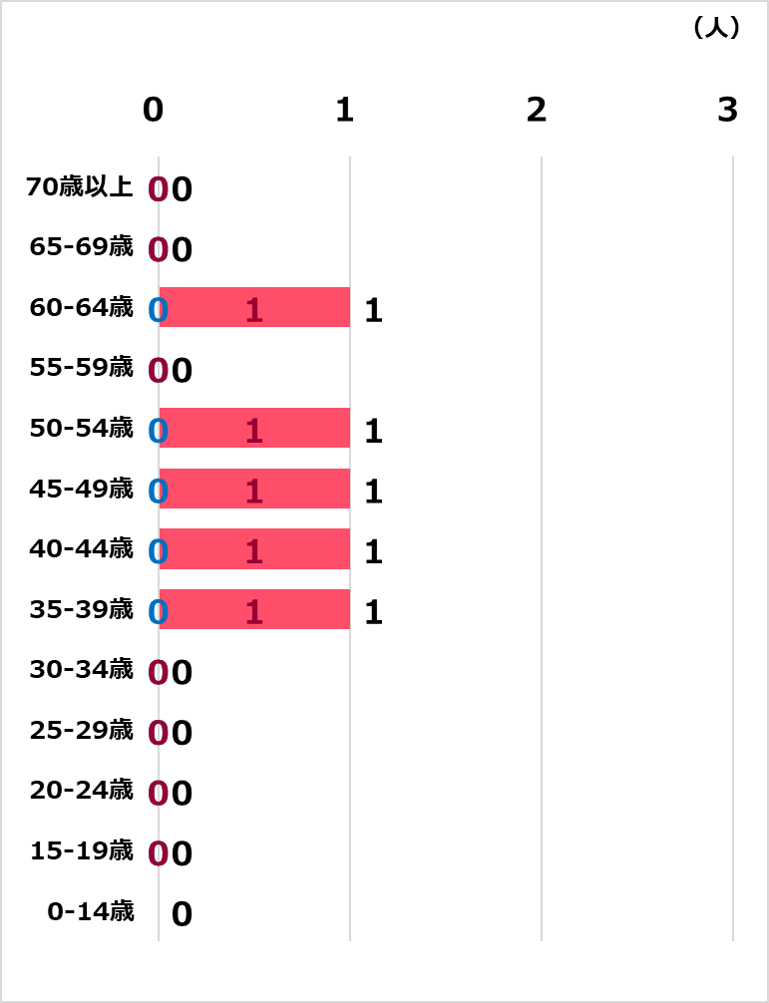
6. 人的資本経営データ（データ集）
[2026年1月現在]
事業成果・
戦略の実現
１
人材の成長・活躍
事業戦略に応じた
ジョブ構成・要員
人材の貢献に
報いる報酬
4
2
5
人材の獲得・
惹き付け（リテンション）
安全衛生・
コンプライアンス
3
6
年齢別ポートフォリオ（正規）
年齢別ポートフォリオ（非正規）

Slide 23

6. 人的資本経営データ（データ集）
[2026年1月現在]
事業成果・
戦略の実現
１
人材の成長・活躍
事業戦略に応じた
ジョブ構成・要員
人材の貢献に
報いる報酬
4
2
5
人材の獲得・
惹き付け（リテンション）
安全衛生・
コンプライアンス
3
6
職種別ポートフォリオ

Slide 24
6. 人的資本経営データ（データ集）
[2026年1月現在]
事業成果・
戦略の実現
１
人材の成長・活躍
事業戦略に応じた
ジョブ構成・要員
人材の貢献に
報いる報酬
4
2
5
人材の獲得・
惹き付け（リテンション）
安全衛生・
コンプライアンス
3
6
 |  | 2022 | 2023 | 2024
 | 雇用形態の転換数 ※正規のみ | ０人 | ０人 | ０人
 | 正規雇用の中途採用比率 ※正規のみ | １１% | ５% | １５%
 | 中途採用者の管理職への登用 ※正規のみ | ０人 | ０人 | ０人
 | 内部継承率 ※正規のみ | ０% | ０% | ０%

Slide 25
6. 人的資本経営データ（データ集）
[20２６年１月現在]
事業成果・
戦略の実現
１
人材の成長・活躍
事業戦略に応じた
ジョブ構成・要員
人材の貢献に
報いる報酬
4
2
5
人材の獲得・
惹き付け（リテンション）
安全衛生・
コンプライアンス
3
6
 |  | 2022 | 2023 | 2024
 | 平均残業時間 | 正規 3時間 非正規 ー時間 | 正規 3時間 非正規 ー時間 | 正規 3時間 非正規 ー時間
 | 管理職1人当たりの部下数 ※正規のみ | 3人 | 3人 | 4人
 | 男性の育児休業取得率 ※正規のみ | ０% | ０% | ０%
 | 女性の育休復帰後就業継続率 ※正規のみ | ０% | ０% | ０%
 | 有給休暇取得率 ※正規のみ | 64% | 87% | 97%
 | フレキシブルワーク制度の利用数* （フレックス・リモート・副業 等） | ０ | ０ | ０

Slide 26
6. 人的資本経営データ（データ集）
[2026年1月現在]
事業成果・
戦略の実現
１
人材の成長・活躍
事業戦略に応じた
ジョブ構成・要員
人材の貢献に
報いる報酬
4
2
5
人材の獲得・
惹き付け（リテンション）
安全衛生・
コンプライアンス
3
6
 |  | 2022 | 2023 | 2024
 | 女性管理職比率・人数 ※正規のみ | 比率 50% 人数 3人 | 比率 50% 人数 3人 | 比率 50% 人数 3人
 | 男女間賃金格差 | 全体 ６３% 正規 ６３% | 全体 ８６% 正規 ８６% | 全体 ７３% 正規 ７３%
 | 定年再雇用率 ※正規のみ | 100% | 100% | 100%
 | 外国人管理職比率・人数 ※正規のみ | 比率 0% 人数 0人 | 比率 0% 人数 0人 | 比率 0% 人数 0人
 | 障がい者雇用率・人数 ※全体 | 比率 0% 人数 0人 | 比率 0% 人数 0人 | 比率 0% 人数 0人

Slide 27
6. 人的資本経営データ（データ集）
[2026年1月現在]
事業成果・
戦略の実現
１
人材の成長・活躍
事業戦略に応じた
ジョブ構成・要員
人材の貢献に
報いる報酬
4
2
5
人材の獲得・
惹き付け（リテンション）
安全衛生・
コンプライアンス
3
6
 |  | 2022 | 2023 | 2024
 | エンゲージメントスコア ※正規のみ （リーダーシップに対する信頼） | ー/5点 | ー/5点 | 2.8/5点
 | エンゲージメントスコア ※正規のみ （キャリア形成） | ー/5点 | ー/5点 | 2.9/5点
 | エンゲージメントスコア ※正規のみ （ワークライフバランス） | ー/5点 | ー/5点 | 3.1/5点
 | エンゲージメントスコア ※正規のみ （ダイバーシティ&インクルージョン） | ー/5点 | ー/5点 | 2.5/5点
 | 新規採用人数 | 正規 1人 （男性0人・女性１人） 非正規 0人 （男性0人・女性0人） | 正規 0人 （男性0人・女性0人） 非正規 0人 （男性0人・女性0人） | 正規 0人 （男性0人・女性0人） 非正規 0人 （男性0人・女性0人）
 | 離職率 ※正規のみ | １０% | ０% | １０%
 | 平均勤続年数 ※正規のみ | １０年 | １１年 | １１年

Slide 28
6. 人的資本経営データ（データ集）
[2026年1月現在]
事業成果・
戦略の実現
１
人材の成長・活躍
事業戦略に応じた
ジョブ構成・要員
人材の貢献に
報いる報酬
4
2
5
人材の獲得・
惹き付け（リテンション）
安全衛生・
コンプライアンス
3
6
 |  | ２０２２ | ２０２３ | ２０２４
 | 教育投資総額 ※全体 | ー万円 | ー万円 | ー万円
 | 1人当たりの教育投資額 ※全体 | ー万円 | ー万円 | ー万円
 | リスキル関連教育投資額 ※全体 | ー万円 | ー万円 | ー万円
 | エンゲージメントスコア ※正規のみ （人材育成） | ー/5点 | ー/5点 | 2.3/5点
 | 実践機会の提供に対する利用数* （社内公募制・社内起業 等） | ー | ー | ー
 | エンゲージメントスコア ※正規のみ （職務の満足度） | ー/5点 | ー/5点 | 3.1/5点

Slide 29
6. 人的資本経営データ（データ集）
[2026年1月現在]
事業成果・
戦略の実現
１
人材の成長・活躍
事業戦略に応じた
ジョブ構成・要員
人材の貢献に
報いる報酬
4
2
5
人材の獲得・
惹き付け（リテンション）
安全衛生・
コンプライアンス
3
6
 |  | ２０２２ | ２０２３ | ２０２４
 | 平均年間給与 | 正規 ４００万円 非正規 １６０万円 | 正規 ４１０万円 非正規120万円 | 正規 ４３０万円 非正規 １００万円
 | エンゲージメントスコア ※正規のみ （報酬の満足度） | ー/5点 | ー/5点 | 2.7/5点
 | 福利厚生費用総額 ※正規のみ | ２４万円 | ３８万円 | 73万円
 | 福利厚生制度の利用数* | ２０ | ２１ | １９
 | エンゲージメントスコア ※正規のみ （福利厚生の満足度） | ー/5点 | ー/5点 | 2.3/5点

Slide 30
6. 人的資本経営データ（データ集）
[2026年1月現在]
事業成果・
戦略の実現
１
人材の成長・活躍
事業戦略に応じた
ジョブ構成・要員
人材の貢献に
報いる報酬
4
2
5
人材の獲得・
惹き付け（リテンション）
安全衛生・
コンプライアンス
3
6
 |  | ２０２２ | ２０２３ | ２０２４
 | 健康・安全研修の総出席者数 ※正規のみ | ー | ー | ー
 | 労災認定された件数・発生率 ※正規のみ | ０件 ０% | ０件 ０% | ０件 ０%
 | 労災認定された死亡者数・死亡率 ※正規のみ | ０件 ０% | ０件 ０% | ０件 ０%
 | エンゲージメント ※正規のみ （安全衛生） | ー/5点 | ー/5点 | 2.9/5点

Slide 31
6. 人的資本経営データ（データ集）
[2026年1月現在]
事業成果・
戦略の実現
１
人材の成長・活躍
事業戦略に応じた
ジョブ構成・要員
人材の貢献に
報いる報酬
4
2
5
人材の獲得・
惹き付け（リテンション）
安全衛生・
コンプライアンス
3
6
 |  | 2022 | ２０２３ | ２０２４
 | 倫理・コンプライアンス研修の総出席者数 ※正規のみ | ー | ー | ー
 | 第三者に解決を委ねられた係争 ※正規のみ | ０件 | ０件 | ０件
 | エンゲージメント ※正規のみ （コンプライアンス） | ー | ー | 2.7/5点

Slide 32
6. 人的資本経営データ（データ集）
[2026年1月現在]
事業成果・
戦略の実現
１
人材の成長・活躍
事業戦略に応じた
ジョブ構成・要員
人材の貢献に
報いる報酬
4
2
5
人材の獲得・
惹き付け（リテンション）
安全衛生・
コンプライアンス
3
6
※正規のみ

Slide 33
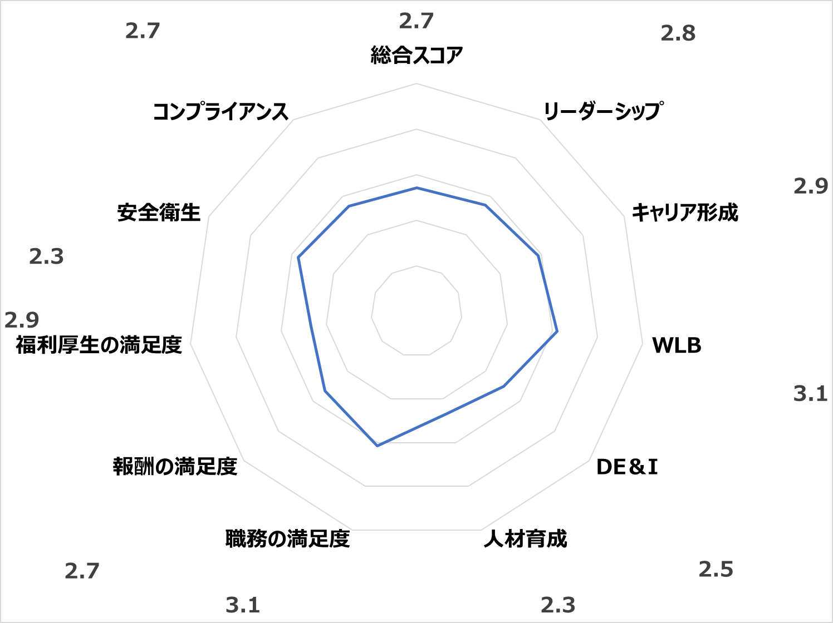
6. 人的資本経営データ（データ集） エンゲージメントスコア
エンゲージメントサーベイは、従業員一人ひとりが仕事や職場にどれだけ前向きな気持ちを持ち、組織に貢献したいと思えているかを測るアンケートです。
回答結果は各設問の平均値を5点満点で集計し、スコアが高いほどその項目への満足度や共感が高いことを意味します。（基準値：3.6点）
エンゲージメント指標
設問
スコア
1
総合スコア
私は、当社に総合的に満足している
2.7点
2
リーダーシップに対する信頼
私は、当社のリーダー層を信頼している
2.8点
3
キャリア形成
当社で働くことは、私のキャリア形成につながっている
2.9点
4
WLB
私は、仕事と生活のバランス（ワーク・ライフ・バランス）が取れている
3.1点
5
DE＆I
当社は、多様性や公平性、包括性（DE＆I）に十分配慮している
2.5点
6
人材育成
当社の教育制度は、私の能力開発に役立っている
2.3点
7
職務の満足度
私は、適性やキャリア志向に合った仕事をしている
3.1点
8
報酬の満足度
私は、現在の仕事に見合う報酬を得ている
2.7点
9
福利厚生の満足度
当社は、十分な福利厚生を提供している
2.3点
10
安全衛生
当社は、安全衛生に対する適切な取組をしている
2.9点
11
コンプライアンス
当社は、コンプライアンスに対する適切な取組をしている
2.7点
実施時期：2026年1月
実施対象者：正規/非正規従業員27名
回答者：27名（回答率100%）
相対的に項目のスコアが低いことから、従業員の会社に対する満足感が低いことがうかがえる。
人事評価制度や研修費用補助などの福利厚生の充実をはかることで、従業員が前向きに業務ができる環境を整えていくことが課題となる。

Slide 34
用語集 （１/3）
項目 | 指標 番号 | 指標名 | 算出式
①事業成果・戦略の実現
 | 1 | エンゲージメントスコア （総合スコア） | 適切なサーベイ等を通じて行われた、従業員エンゲージメント指標の結果
 | 2 | 労働生産性 | 付加価値/総従業員数 *付加価値＝営業利益＋人件費＋動産不動産賃借料＋租税公課
 | 3 | 従業員1人当たりの収益 | 以下①②より1つを選択して開示 ①1人当たり売上 = 売上 ÷ FTE ②1人当たり営業利益 = 営業利益 ÷ FTE
 | 4 | 人的資本RoI | ([売上ー{（売上原価＋販売費及び一般管理費）ー人件費}]÷人件費ー１)×100
②事業戦略に応じたジョブ構成・要員
 | 5 | 総従業員数 | 正規雇用の従業員数＋非正規雇用の従業員数
 | 6 | 総額人件費 | 給与＋法定福利費＋法定外福利費＋役員報酬＋退職金
 | 7 | 年齢別人材ポートフォリオ | （各年齢層の従業員数÷総従業員数）×100
 | 8 | 男女別人材ポートフォリオ | （各性別の従業員数÷総従業員数）×100
 | 9 | 職種別人材ポートフォリオ | 職種人材ごとの従業員数
 | 10 | プロフェッショナル人材数 | プロフェッショナル人材数
 | 11 | 日本・外国籍別人材 ポートフォリオ | （日本国籍or外国籍の従業員数÷総従業員数）×100
 | 12 | 後継者候補準備率 | （後継者プールにいる人数÷リーダーのポジション数）×100
項目 | 指標番号 | 指標名 | 算出式
③人材の獲得・惹き付け（リテンション）
 | 13 | 雇用形態の転換数 | 非正規雇用から正規雇用への転換数
 | 14 | 正規雇用の中途採用比率 | （中途採用の正規雇用者数÷正規雇用者数）×100
 | 15 | 中途採用者の管理職への登用 | 年度で管理職へ登用された中途採用者の総数
 | 16 | 内部継承率 | （重要ポストに占める内部登用者数÷重要ポスト数）×100
 | 17 | 平均残業時間 | 1年間の対象労働者の法定時間外労働及び法定休日労働の総時間数の合計÷12ヶ月÷従業員数
 | 18 | 管理職1人当たりの部下数 | 総従業員数÷総管理職数
 | 19 | 男性の育児休業取得率 | （育児休業をした男性労働者数÷配偶者が出産した男性労働者数）×100
 | 20 | 女性の育休復帰後就業継続率 | （育児休業から復帰した後に1年間在籍していた女性の数÷育児休業を取得した女性の数）×100
 | 21 | 有給休暇消化率 | （従業員が取得した有給休暇の日数÷従業員に与えられた有給休暇の日数）×100
 | 22 | フレキシブルワーク制度の利用数（フレックス・リモート・副業 等） | 企業が多様な働き方の実現のために用意した制度の利用者数
 | 23 | 女性管理職比率/人数 | （女性の管理職数/全体の管理職数）×100、及び女性の管理職数
 | 24 | 男女間賃金格差 | （雇用区分ごとの女性の平均年間賃金/雇用区分ごとの男性の平均年間賃金）×100

Slide 35
用語集 （2/3）
項目 | 指標番号 | 指標名 | 算出式
③人材の獲得・惹き付け（リテンション）
 | 25 | 定年再雇用率 | 継続雇用制度で再雇用された人数/定年を迎えた人数
 | 26 | 外国人管理職比率/人数 | （外国人の管理職数/全社の管理職数）×100、及び外国人の管理職数
 | 27 | 障がい者雇用率/人数 | （障がい者数/総従業員数）×100、及び障がい者の人数
 | 28 | エンゲージメントスコア （リーダーシップに対する信頼） | 適切なサーベイ等を通じて行われた、従業員エンゲージメント指標の結果
 | 29 | エンゲージメントスコア （キャリア形成） | 適切なサーベイ等を通じて行われた、従業員エンゲージメント指標の結果
 | 30 | エンゲージメントスコア （WLB） | 適切なサーベイ等を通じて行われた、従業員エンゲージメント指標の結果
 | 31 | エンゲージメントスコア （DE&I） | 適切なサーベイ等を通じて行われた、従業員エンゲージメント指標の結果
 | 32 | 新規採用人数 | 新規で採用した従業員数
 | 33 | 離職率 | （総離職者数÷総従業員数）×100
 | 34 | 平均勤続年数 | 従業員の勤続年数の合計÷総従業員数
項目 | 指標 番号 | 指標名 | 算出式
④人材の成長・活躍
 | 35 | 教育投資総額 | 以下①②より1つを選択して開示 ①.外部に支払った費用の総額（外部講師＋会場＋移動費＋教材費 等） ②.①＋内部費用（内部講師の人件費相当額 等）
 | 36 | 1人当たりの教育投資額 | 「教育投資総額(#35)を総従業員数で割った値
 | 37 | リスキル関連教育投資額 | リスキル関連の教育にかけた総費用
 | 38 | エンゲージメントスコア （人材育成） | 適切なサーベイ等を通じて行われた、従業員エンゲージメント指標の結果
 | 39 | 実践機会の提供に対する利用数 （社内公募制・社内起業 等） | 企業が人材の成長・活躍のために用意した実践機会の利用者数
 | 40 | エンゲージメントスコア （職務の満足度） | 適切なサーベイ等を通じて行われた、従業員エンゲージメント指標の結果
⑤人材の貢献に報いる報酬
 | 41 | 平均年間給与 | 満額を受領している従業員への支払給与の合計÷満額を受領している従業員数
 | 42 | エンゲージメントスコア （報酬の満足度） | 適切なサーベイ等を通じて行われた、従業員エンゲージメント指標の結果
 | 43 | 福利厚生費用総額 | 経理データ上で、福利厚生費に含まれる項目の総額
 | 44 | 福利厚生制度の利用数 | 企業が福利厚生のために用意した制度における利用者数
 | 45 | エンゲージメントスコア （福利厚生の満足度） | 適切なサーベイ等を通じて行われた、従業員エンゲージメント指標の結果

Slide 36
用語集 （3/3）
項目 | 指標番号 | 指標名 | 算出式
⑥安全衛生・コンプライアンス
 | ４６ | 健康・安全研修の 総出席者数 | 健康・安全研修に参加した受講者の総和
 | 47 | 労災認定された件数/発生率 | （期間中の労災の件数÷期間中の従業員の総労働時間）×100万時間
 | 48 | 労災認定された死亡者数/死亡率 | （期間中の労災による死亡者数÷総従業員数）×100
 | ４９ | エンゲージメントスコア （安全衛生） | 適切なサーベイ等を通じて行われた、従業員エンゲージメント指標の結果
 | ５０ | 倫理・コンプライアンス研修の 総出席者数 | 倫理・コンプライアンス研修に参加した受講者の総和
 | 51 | 第三者に解決を委ねられた係争 | 適切な裁判管轄権を有する第三者に委ねられた労務係争の数
 | ５２ | 懲戒処分の種類と件数 | 各懲戒処分の種類ごとの件数
 | ５３ | エンゲージメントスコア （コンプライアンス） | 適切なサーベイ等を通じて行われた、従業員エンゲージメント指標の結果
集計範囲
本レポートは、当社単体の情報を集計しております。
雇用区分
本レポートは、正規雇用に加え、非正規雇用の従業員を開示対象としております。
算出期間
本レポートは2024年度,2023年度,2022年度の3期間を算出期間としております。

